Slide 1



Jogos e Gênero
Geraldo Xexéo, D.Sc.
PESC/COPPE & DCC/IM
UFRJ

Slide 2
Pense “gamer”

Slide 3
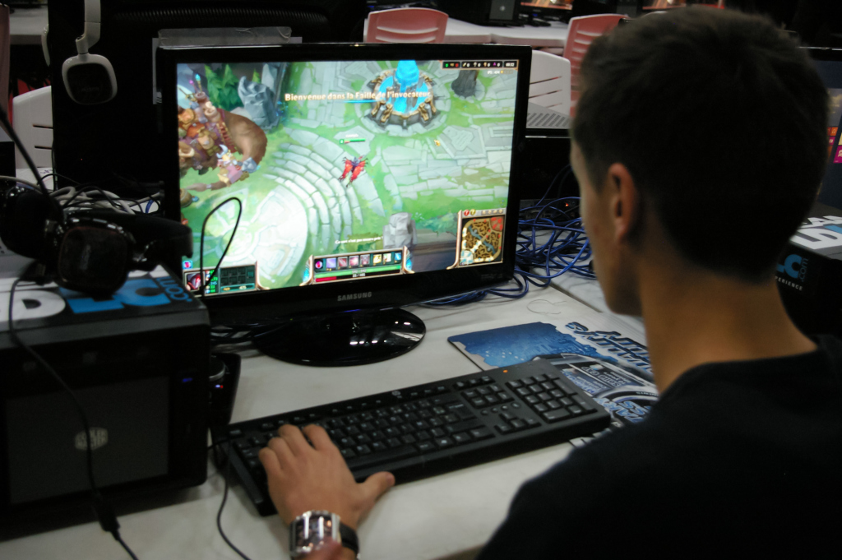


Slide 4
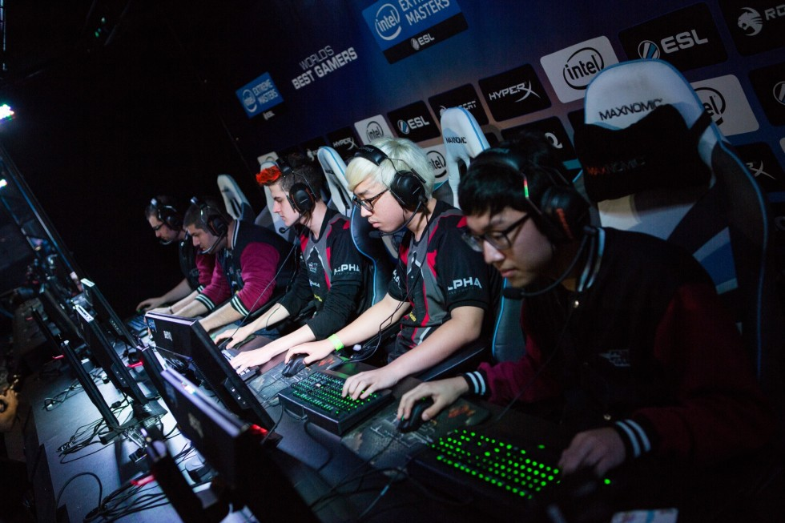

Slide 5
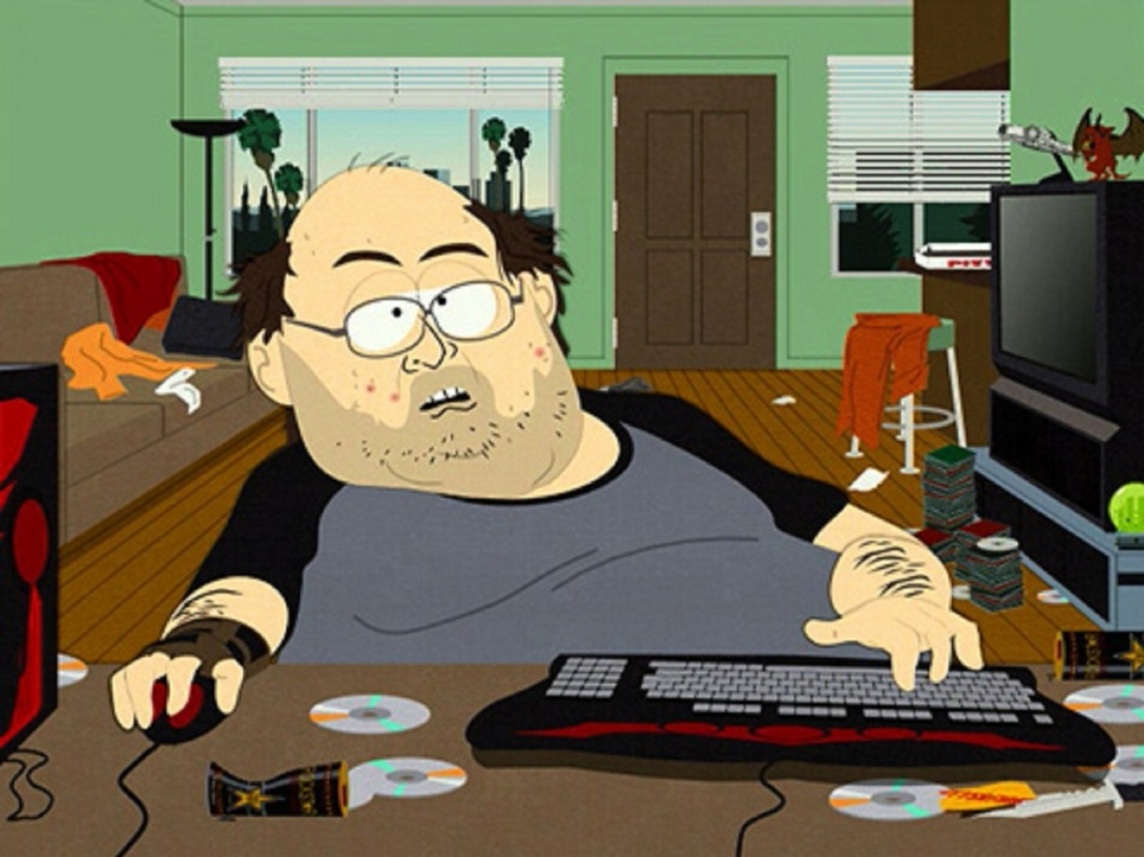

Slide 6
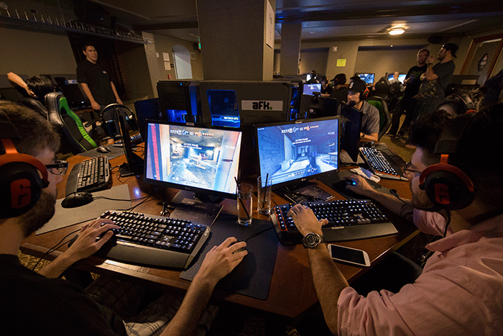

Slide 7

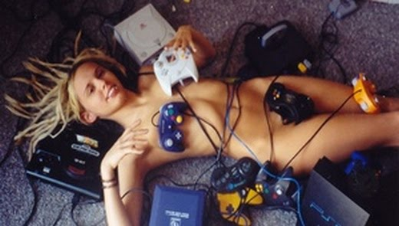

Slide 8
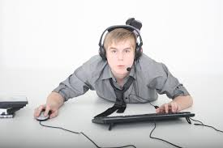

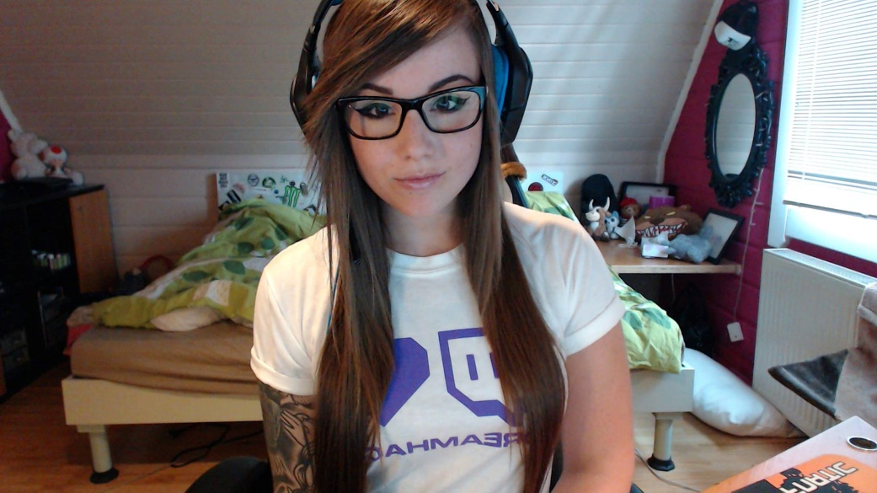
http://brainberries.co/people/prettiest-gamer-girls/

Slide 9
Esse estereótipo é verdadeiro?

Slide 10

Mulheres jogam!
Mulheres de 18 anos ou mais representam uma porção maior da população (31%) de jogadores que homens de 18 ou menos (17%)
2016
Notes:
4. Almost no girls play computer games.
Historically, the video game market has been predominantly male. However, the percentage of women playing games has steadily increased over the past decade. Women now slightly outnumber men playing Web-based games. Spurred by the belief that games were an important gateway into other kinds of digital literacy, efforts were made in the mid-90s to build games that appealed to girls. More recent games such as The Sims were huge crossover successes that attracted many women who had never played games before. Given the historic imbalance in the game market (and among people working inside the game industry), the presence of sexist stereotyping in games is hardly surprising. Yet it's also important to note that female game characters are often portrayed as powerful and independent. In his book Killing Monsters, Gerard Jones argues that young girls often build upon these representations of strong women warriors as a means of building up their self confidence in confronting challenges in their everyday lives.

Slide 11

Mulheres no Brasil jogam!
Notes:
4. Almost no girls play computer games.
Historically, the video game market has been predominantly male. However, the percentage of women playing games has steadily increased over the past decade. Women now slightly outnumber men playing Web-based games. Spurred by the belief that games were an important gateway into other kinds of digital literacy, efforts were made in the mid-90s to build games that appealed to girls. More recent games such as The Sims were huge crossover successes that attracted many women who had never played games before. Given the historic imbalance in the game market (and among people working inside the game industry), the presence of sexist stereotyping in games is hardly surprising. Yet it's also important to note that female game characters are often portrayed as powerful and independent. In his book Killing Monsters, Gerard Jones argues that young girls often build upon these representations of strong women warriors as a means of building up their self confidence in confronting challenges in their everyday lives.

Slide 12
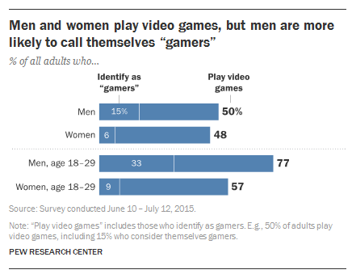
Não se Acham Gamers

Slide 13
O que está acontecendo?

Slide 14
A Indústria de jogos ainda é dominada pelos estereótipos
“The Game Industry Has a Stereotypical View of Players”
investiGaming - Research Findings min on Gender and Games
Heeter, C. Winn, B (Editors)

Slide 15
Estereótipos?
Construções sociais que, por que vivemos dentro delas, se tornam reais
Premissas
Existem diferenças de gênero
Existe um componente psicológico nelas
Diferenças fisiológicas não são preditivas e são dominadas pelas diferenças de ambiente

Slide 16
Domínio Masculino nas Narrativas
Homens aparecem mais vezes como protagonistas das narrativas
A maioria das narrativas de jogos são sobre fantasias violenta de poder masculinas
Caracteres femininos são geralmente a donzela-em-perigo ou uma vítima assassinada para justificar a violência masculina
Sexualização masculina e feminina diminuiu em relação a estudos prévios
Os personagens, masculinos e femininos, estão cada vez mais complexos
Jogos perpetuam as inigualdades de gênero em suas audiências
Friedberg, Jared. Gender Games: A Content Analysis of Gender Portrayals in Modern, Narrative Video Games. Sociology Theses, Department of Sociology, Georgia State University, 2015
10 jogos populares com narrativa aleatoriamente escolhidos
Assassin´s Creed 2, Bioshock, Dishonored, Fallout 3, Portal 2, Red Dead Redemption, Resident Evil 5, The Legend of Zelda: Skyward, Tomb Raider

Slide 17
A sociedade reforça esses estereótipos

Slide 18
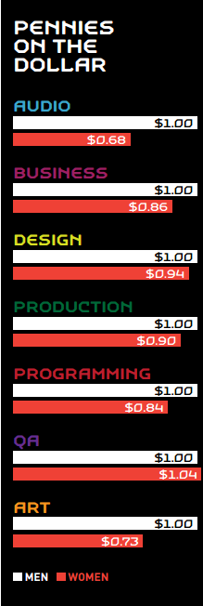
Mercado de Trabalho de Jogos
Mulheres ganham 86 centavos para cada dólar que um homem ganha
Participação
gamasutra salary survey 2014

Slide 19
Existem Diferenças de Gênero entre Jogadores?

Slide 20
Gender Differences in Online Gaming: A Literature Review
Natasha F. Veltri, Hanna Krasnova, Annika Baumann, Neena Kalayamthanam
Twentieth Americas Conference on Information Systems, Savannah, 2014

Slide 21
Conclusão
Entre uma multidade de estudos que examinam os vários aspectos do comportamento ao jogar, motivos, resultados e desempenho, poucos reportam diferença entre os gêneros
Os que reportam, entretanto, sugerem que escolhas e comportamento diferem entre homens e mulheres

Slide 22
Domínio Masculino
Homens continuam a dominar o jogo online
Mais motivados para jogar
Começam a jogar mais cedo
Gastam mais tempo jogando
Existe uma noção persistente do jogo com um ambiente sexista, dominado por homens e hostil a mulheres
Participação feminina está a crescer
Mulheres jogam outros jogos

Slide 23
Diferenças
Homens
Mulheres
Acão e simulação
Competição
Maior risco de “se viciar”
Orientado a objetivo
Lógica e habilidade
Participa de atividades estereotipadas
Fazem amigos, se unem a grupos, procuram ajuda, recrutam membros
Orientada a relacionamentos e socialização

Slide 24
Similaridades
Motivos
Gostam da fantasia
Gostam de viver identidades virtuais
Procuram
Relacionamentos
Escape da vida diária
Excitação

Slide 25
Podemos Fazer Jogos Para Mulheres ou Meninas?
Uma História Real...

Slide 26
Pink Poison
A brief history of the girls’ game movement in the U.S.
http://sherigranerray.com/?p=90
Gender Inclusive Game Design
http://www.slideshare.net/guest3bd2a12/gendergames-presentation
Sheri Graner Ray

Slide 27
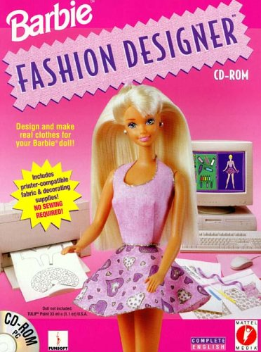
1996
600 K unidades
Notes:
1996, Barbie Fashion designer… 600,000 units.. Over a million to date.

Slide 28

Brenda Laurel – Video Games for Girls (Girl Games Movement)
Anos de pesquisa
500 pais em grupos de foco
1.100 entrevistas
Garotos e garotas de 12 anos
Dados de 10.000 crianças
1 ano criando uma heurística para criar jogos de meninas
(8 a 12)
Purple Moon
Rocket´s New School
1 Web Site
8 CDs
Comprada e fechada

Slide 29
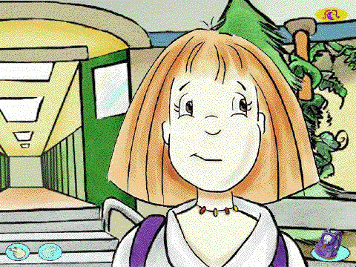
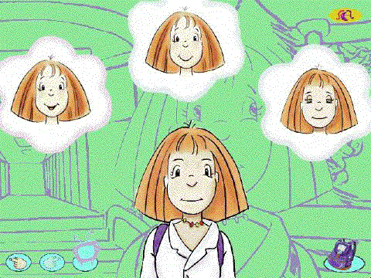


Slide 30


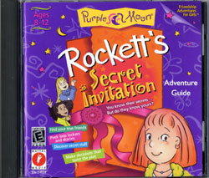

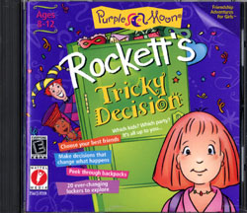
1997
Notes:
Paul Allen and Brenda Laural founded Purple Moon… Rockett, a spunky pre teen girl managed life in a Jr. High School
The race was on!

Slide 31
March 1999
Big Pink Buys Purple Moon
Oct 2001
Mattel Sells Interactive Division

Slide 32
“See? We told you girls don’t play computer games!”

Slide 33
Por que aconteceu?
A indústria entendeu um Mercado inteiro para mulheres como o tipo “modas, comprar e maquiagem para garotas de 6 a 10 anos”
A indústria não vê o mercado de jogos para garotas como interessante
Apesar do grande potencial

Slide 34
Mas o mercado ainda está lá!
Esperando por vocês

Slide 35
Onde Estão as Mulheres (e Meninas)

Slide 36
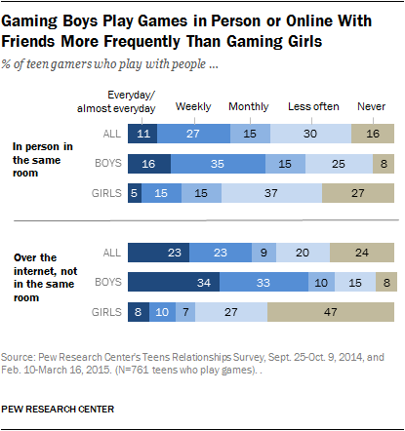
Off-line
59% das meninas jogam
64% entre 13-14
56% entre 15-17
http://www.pewinternet.org/2015/08/06/chapter-3-video-games-are-key-elements-in-friendships-for-many-boys/

Slide 37
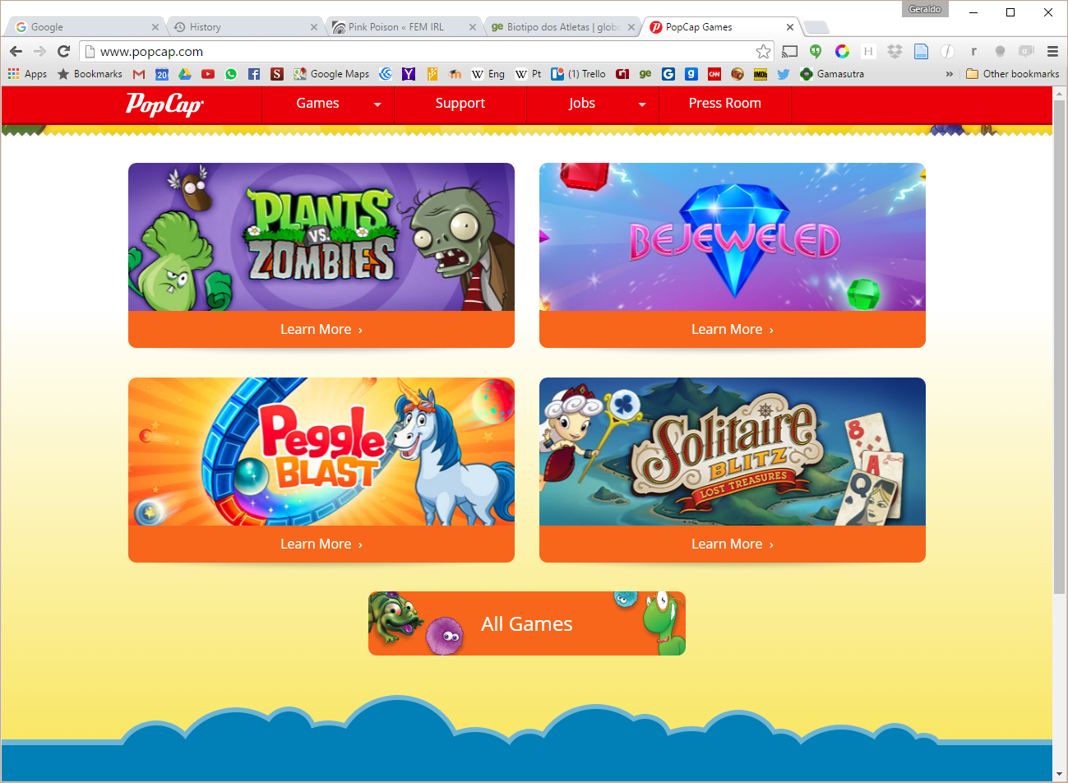
Jogando Jogos Casuais
Mulheres: 65%
Acima de 29 anos: 75%

Slide 38
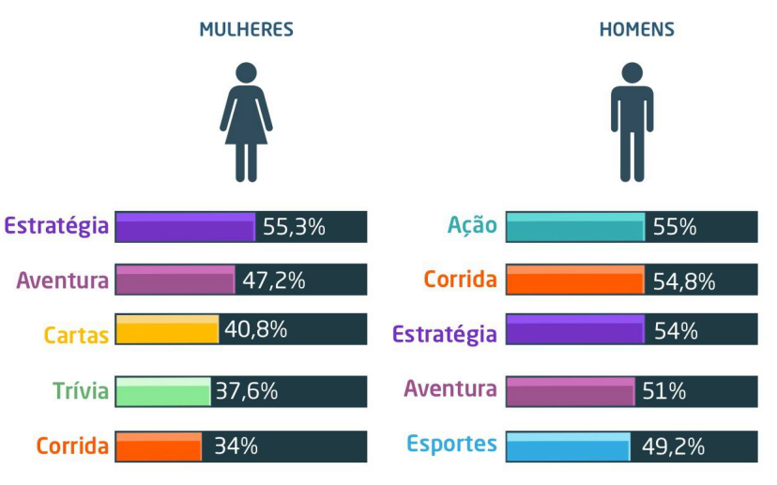
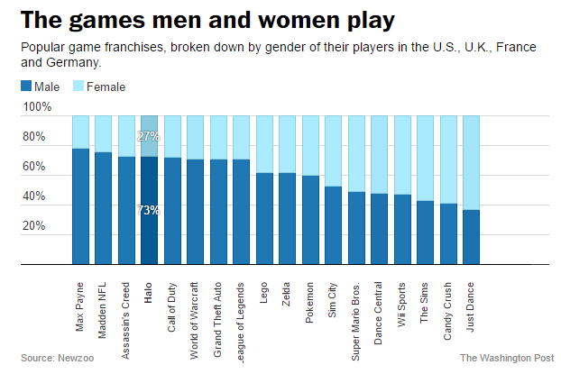
Jogando Outros Jogos
https://www.washingtonpost.com/news/the-switch/wp/2014/10/17/more-women-play-video-games-than-boys-and-other-surprising-facts-lost-in-the-mess-of-gamergate/

Slide 39
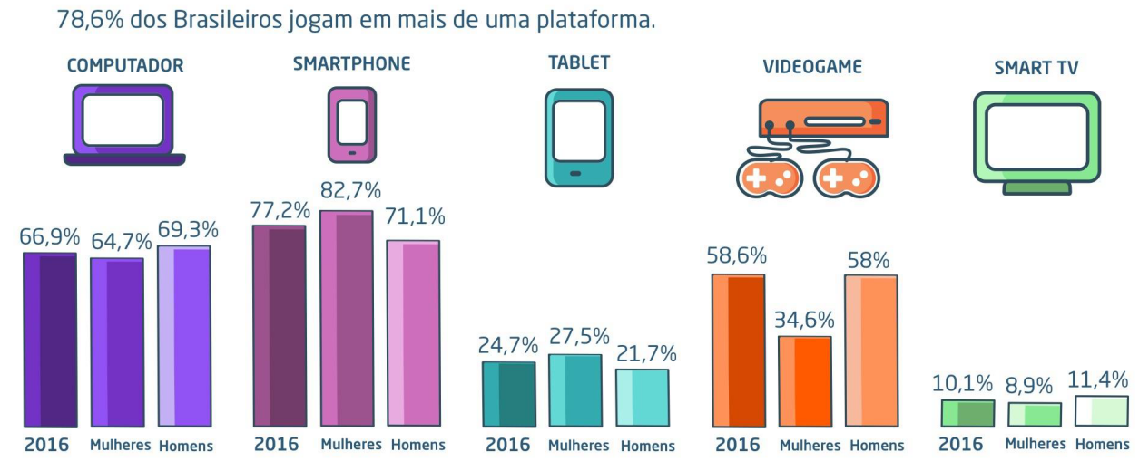
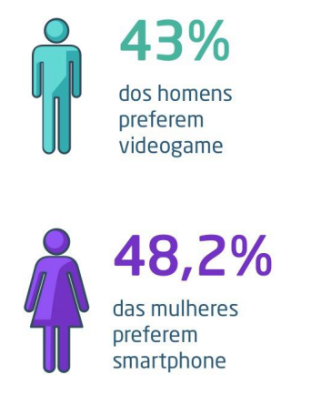
Em Outras Plataformas

Slide 40
O que podemos fazer?

Slide 41
Parar de Fazer Jogos Assumindo que Apenas Homens Vão Jogar

Slide 42
Quebre o Ciclo
Jogos para Homens
Homens Jogam
Homens Querem Fazer Jogos
Homens Gostam de Jogos

Slide 43
Diminuir Barreiras
Estilos de aprendizado
Imitação (vs. Exploração)
Representação
Menos sexualização
Comunicação
Mídia é masculina
Imagens apelam aos homens
Ambiente de Produção
Mulheres na Equipe
Sheri Graner Ray http://www.slideshare.net/guest3bd2a12/gendergames-presentation

Slide 44
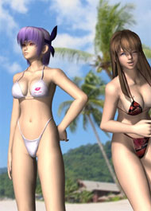
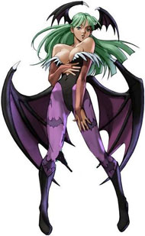
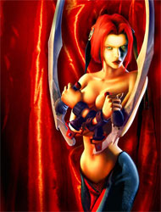
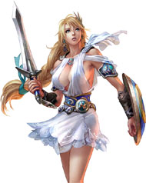


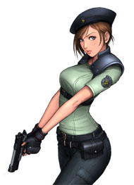
Personagens femininos

Slide 45

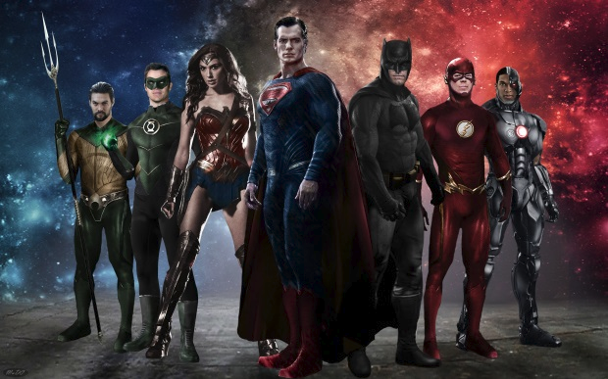


Não são só os jogos

Slide 46

Avatares: Olhe para esportes

Slide 47
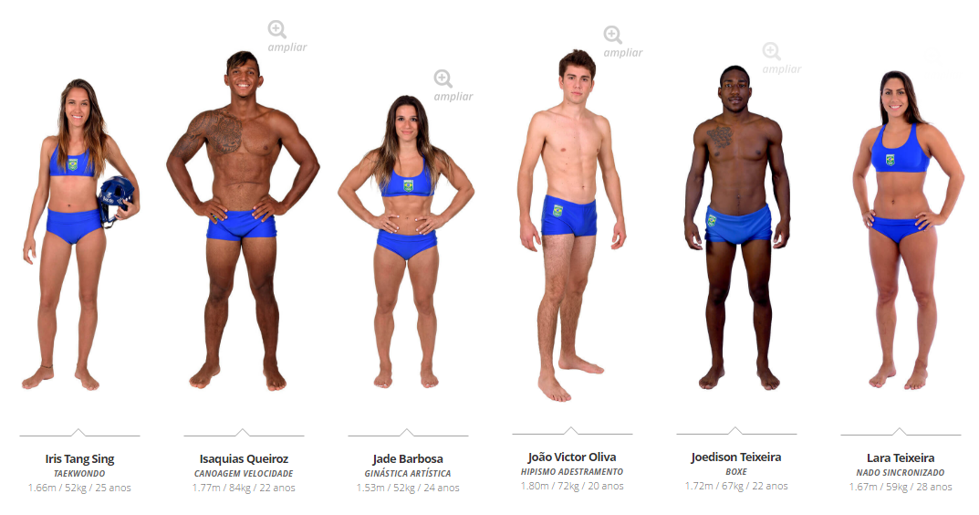
Exemplo...

Slide 48

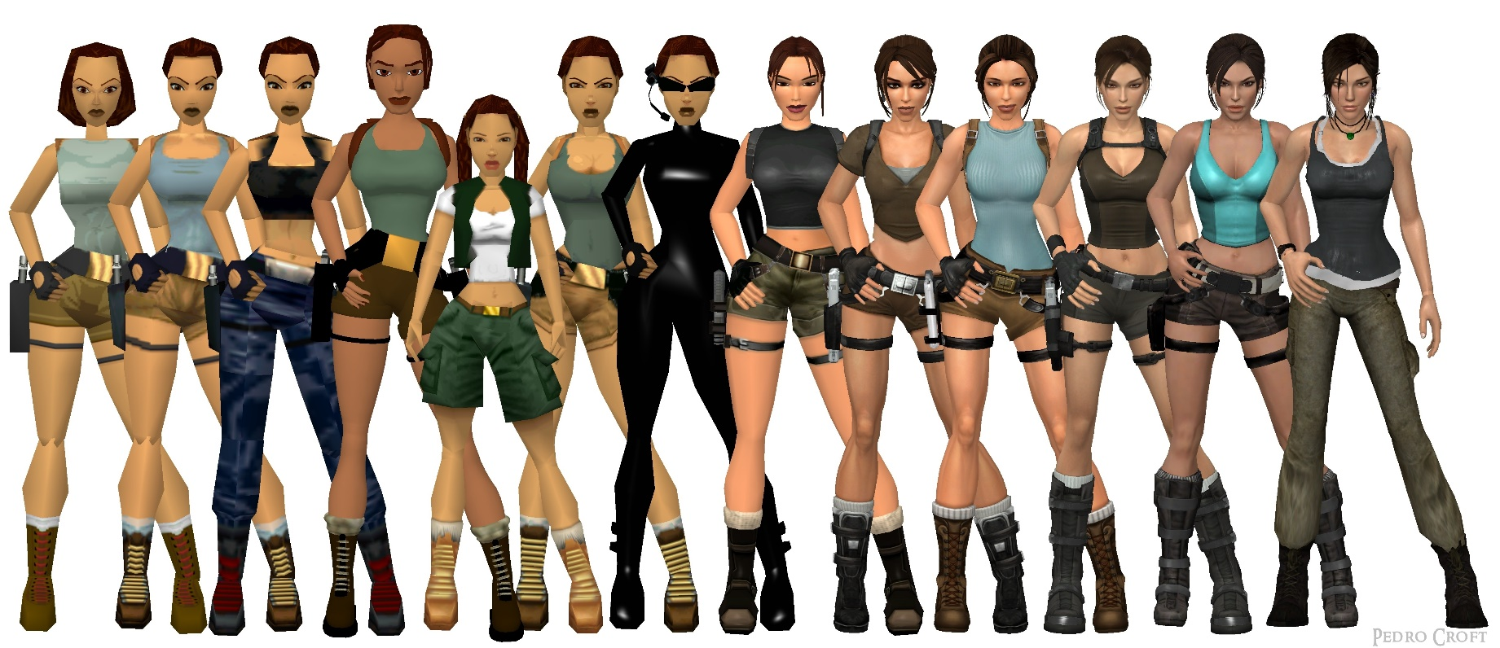
Evolução de Lara Croft
1996
2013
http://unrealitymag.com/video-games/evolution-of-the-croft/

Slide 49
Mulheres na Indústria
Trazer mulheres para as funções onde encontramos menos mulheres
Ouvir mulheres sobre seu jogo

Slide 50
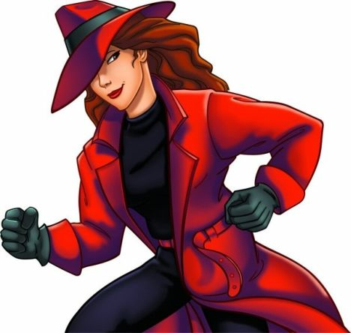
Dicas para Alcançar Mais Meninas
Janese Swanson (Carmen San Diego)
Criar personagens que ambos os gêneros gostem
Evitar estereótipos e mitos sobre homens e mulheres
Criar produtos e estratégias de marketing que coloquem mulheres como modelo
Façam meninas testar os produtos e ofecer opiniões sobre todos os aspectos
Projete questões de feedback e considere respostas que são culturamente reforçada (rosa para mulheres)
Mostra mulheres/meninas participando e se divertindo com o uso de tecnologia na propaganda e produto

Slide 51
Um chamado para os homens
Combata os estereótipos
Apoie as mulheres que jogam
Não admita que seus amigos e co-jogadores assediem, humilhem e perturbem as mulheres que jogam
Não deixe passar
Mantenha um ambiente de trabalho igualitário
Preste atenção ao gênero
Perceba como mulheres diferentes reagem de formas diferentes
Chame atenção as injustiças
Escute as mulheres
Seja um advogado
Recrute mulheres
Promova mulheres
Divida as tarefas “de casa” do trabalho

Slide 52
Não é o fim... É só o começo

